Slide 1
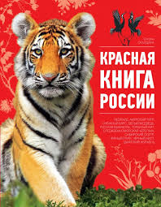
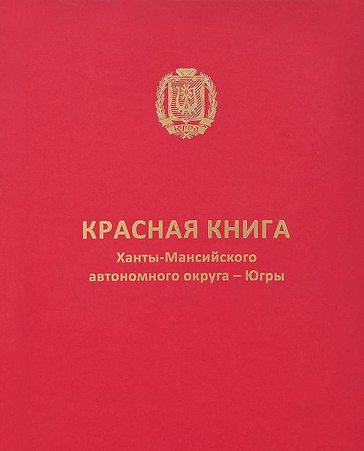
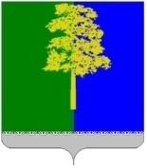
«Красная книга»
КРАСНАЯ КНИГА
КОНДИНСКОГО
РАЙОНА

Slide 2
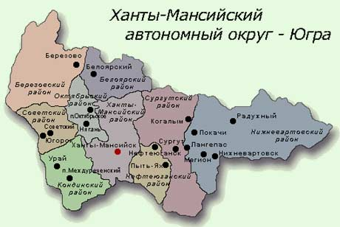
Мы живем с вами в самом центре Сибири –
Ханты-Мансийском автономном округе – Югре.

Slide 3
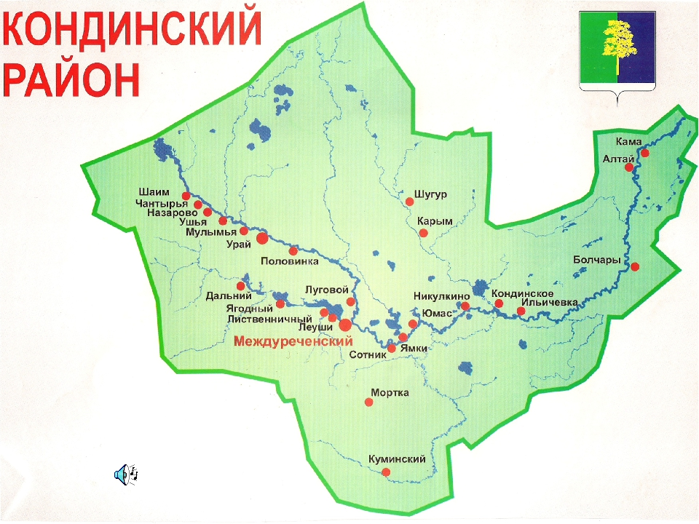
Район, в котором мы проживаем,
называется – Кондинский.

Slide 4
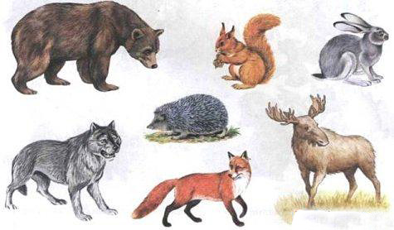
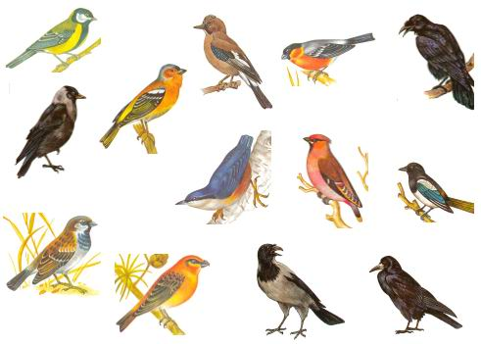
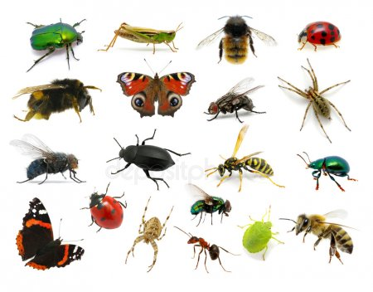
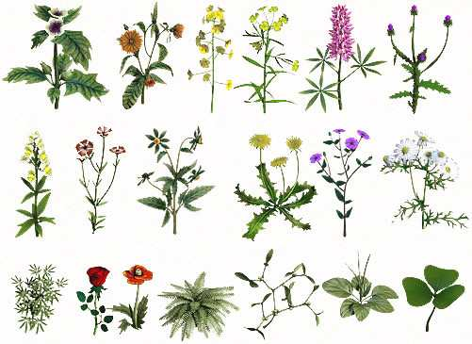
Кондинский район - очень богатый район.
В нём много растений, деревьев, животных, насекомых, птиц, рыб.
Есть и такие, которые занесены в Красную книгу России и Красную книгу ХМАО-Югры.

Slide 5
Представляем вашему вниманию редкие виды животных, растений, деревьев, рыб, птиц, которые встречаются и обитают в нашем
Кондинском районе.
КРАСНАЯ КНИГА
КОНДИНСКОГО
РАЙОНА

Slide 6
Животные Красной книги,
обитающие в
Кондинском районе.
КРАСНАЯ КНИГА
КОНДИНСКОГО
РАЙОНА

Slide 7
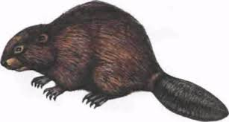
Западно-сибирский бобр.
Занесён в Красную книгу России и Красную книгу ХМАО-Югры.
Род грызунов.. Длина тела бобров 80-100 см., хвоста 30-35 см., масса до 30 кг. Череп мощный, лицевой отдел укорочен. Бобры могут оставаться под водой 10-15 минут, проплывая за это время до 750 метров. При возникновении опасности зверёк обычно ныряет и больше не показывается на поверхности воды, укрываясь в одном из убежищ. Перед нырянием он часто с силой бьет по воде хвостом, что является важным сигналом об опасности других бобров в пределах слышимости.

Slide 8
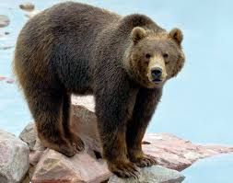
Бурый медведь.
Занесён в Красную книгу России и Красную книгу ХМАО-Югры. Крупный наземный хищник. Длина тела до 2 метров, средняя масса до 150 кг. Тело массивное, слегка вытянутое, на коротких, но толстых пятипалых стопоходящих ногах. Голова широкая с короткой мордой. Уши небольшие. Окраска меха от буровато-палевой до темно-бурой. На груди иногда бывает небольшое беловатое пятно. Медведь бегает исключительно быстро со скоростью свыше 55 км/ч.

Slide 9
Растения и деревья Красной книги,
встречающиеся в
Кондинском районе.
КРАСНАЯ КНИГА
КОНДИНСКОГО
РАЙОНА

Slide 10
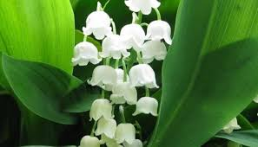
Ландыш майский.
Занесён в Красную книгу России и Красную книгу ХМАО-Югры. Многолетнее растение высотой до 30 см. Широко известное лекарственное растение. В качестве сырья используются трава ландыша, лист ландыша, цветки ландыша. Ландыш – спасатель человеческой жизни. Препараты ландыша применяются для лечения сердца. Но использовать препарат без назначения врача опасно, так как ландыши не только целебны, но и ядовиты.

Slide 11
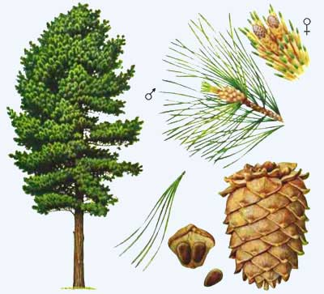
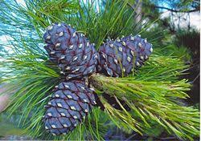
Сибирский кедр.
Занесён в Красную книгу России и Красную книгу ХМАО-Югры. Род хвойных вечнозелёных деревьев семейства сосновых. Древесину применяют в строительстве. Высота 35-40 метров, диаметр до 1,8 метров, живёт до 500 лет, обильные урожаи орехов бывают через 5-6 лет.
Прославляет Кондинский район наш заповедник «Ильичёвский бор» (деревня Ильичёвка).

Slide 12
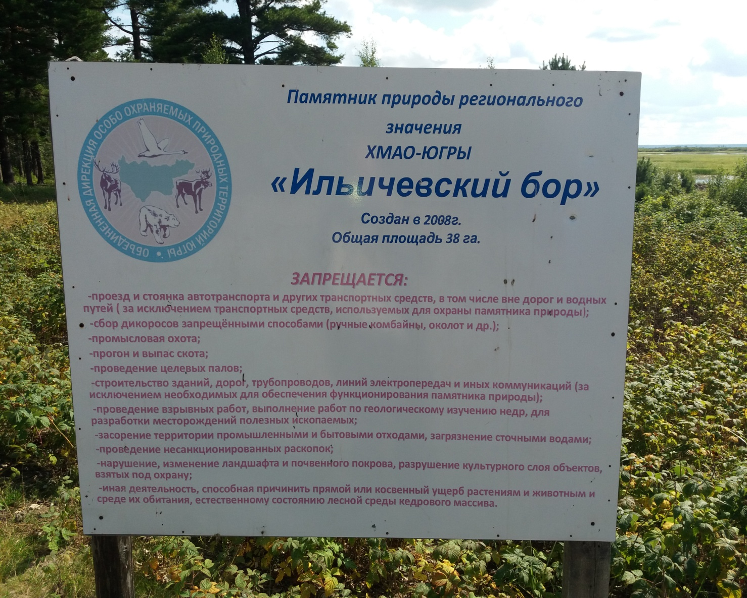
Ильичёвский бор.
На этом фото я
в Ильичёвском бору.

Slide 13
Насекомые Красной книги,
обитающие в Кондинского района.
КРАСНАЯ КНИГА
КОНДИНСКОГО
РАЙОНА

Slide 14
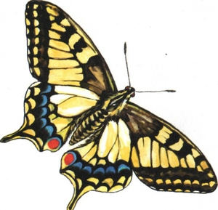
Махаон.
Занесена в Красную книгу России и Красную книгу ХМАО-Югры. Очень крупная (размах крыльев до 10 см.) и очень красивая желтая в черную полоску бабочка с характерными длинными «хвостиками» на нижней паре крылышек, которые часто спасают их от хищников. Ведет себя пугливо, летает высоко, быстро.

Slide 15
Рыбы Красной книги,
обитающие в реках Кондинского района.
КРАСНАЯ КНИГА
КОНДИНСКОГО
РАЙОНА

Slide 16
Стерлядь.
Занесена в Красную книгу России и Красную книгу ХМАО-Югры. Вид рыбы рода осетровых. Длина до 125 см. (обычно 40-60см., масса до 16 кг. От других осетров стерлядь отличается большим числом боковых жучек и бахромчатыми усиками. Пресноводная рыба, зимующая в речных ямах, весной поднимается вверх по течению до нерестилищ.

Slide 17
Птицы Красной книги,
встречающиеся в Кондинском районе.
КРАСНАЯ КНИГА
КОНДИНСКОГО
РАЙОНА

Slide 18
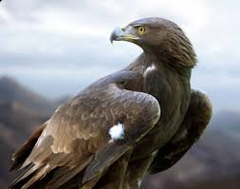
Беркут.
Занесён в Красную книгу России и Красную книгу ХМАО-Югры. Очень крупный и сильный орёл – длина тела 76-93 см., размах крыльев 180-240см. Самки значительно крупнее самцов. Клюв типично орлиный: высокий и сжатый с боков, крючкообразно загнут вниз. Крылья длинные и широкие, при парении задний край крыла выглядит изогнутым в виде латинской буквы S. Окрас оперения от темно-бурого до черно-бурого с золотистыми перьями на затылке и шее.

Slide 19
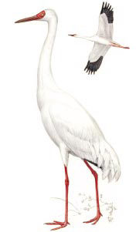
Стерх или Белый журавль.
Занесён в Красную книгу России, Красную книгу ХМАО-Югры и Международный список редких и исчезающих видов. Птица семейства журавлиных. Масса тела около 6-8 кг, высота 1,2 – 1,4 метра. Стерхи всеядны, питаются как растительной, так и животной пищей. Гнездиться исключительно на территории России. В настоящее время их численность составляет около 3 тысяч особей.

Slide 20
Исторической гордостью Кондинского района является, то, что в 2010 году в п. Кондинское, там где проживают мои бабушки и дедушка, на озеро под названием Деревенское, прилетала парочка журавлей-стерхов, которые радовали жителей посёлка своими танцами. Стерхи совсем не боялись присутствия людей, позволяли себя фотографировать и кормить с рук.
Жители посёлка дали им имена Ямал и Итера.
К сожалению, у этой прекрасной истории – печальный конец. Один злой и бессовестный человек, не ценящий красоту нашего мира, приехал и застрелил стерхов.

Slide 21
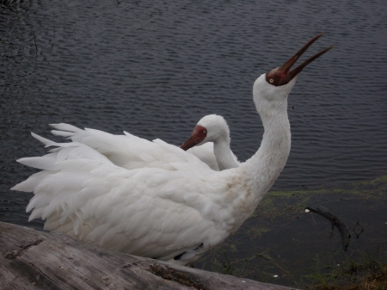
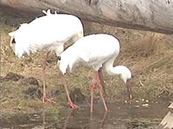
Парочка стерхов,
прилетавших
в Кондинский район.

Slide 22
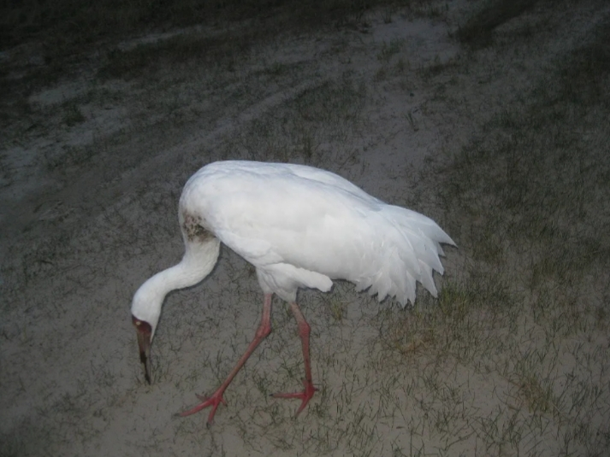
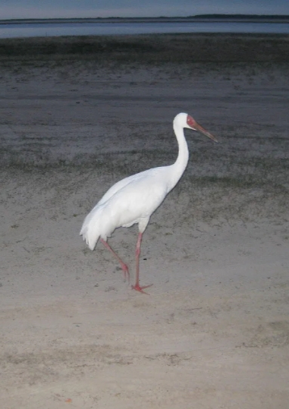
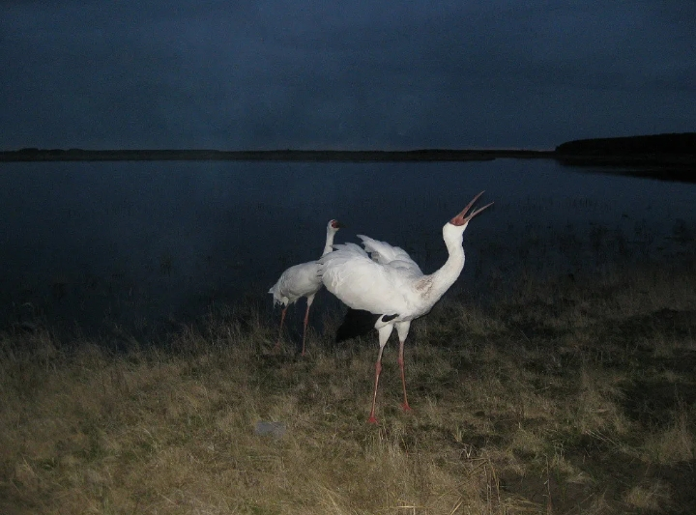
Ямал и Итера

Slide 23
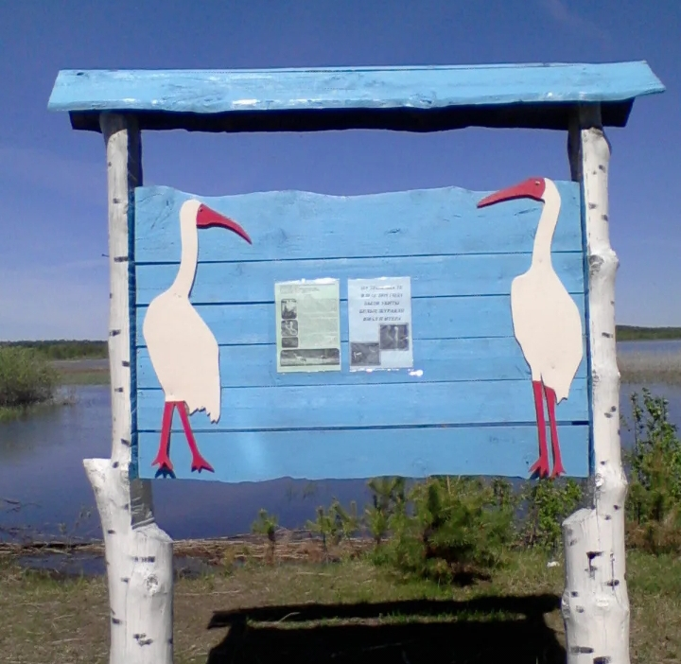
Доска памяти
о погибших стерхах, прилетавших в Кондинский район.
п. Кондинское
Озеро Деревенское
Урочище Волвонча

Slide 24
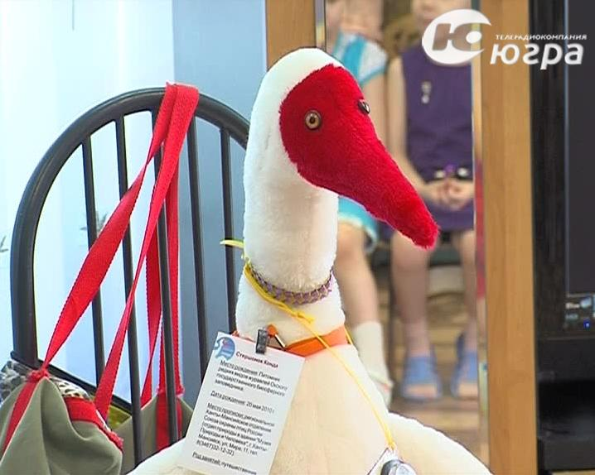
После истории про стерхов в ХМАО-Югре появился замечательный персонаж – Стершонок, по имени Конда. Стершонок путешествует по городам и поселениям Югры, гостит в семьях, библиотеках, организациях, детских садах и школах. Путешествует со своим чемоданом, в котором находится: настоящая фотография его родителей, книга-рассказ о его семье, еда, игрушки и подарки, которые ему дарят, как дети, так и взрослые.

Slide 26
Спасибо за внимание!
Любите, сохраняйте, оберегайте, защищайте «богатства» нашего Кондинского района!

